Slide 1
Les jeux vidéos historiques
Noms : Souleimane , Ulysse

Slide 2
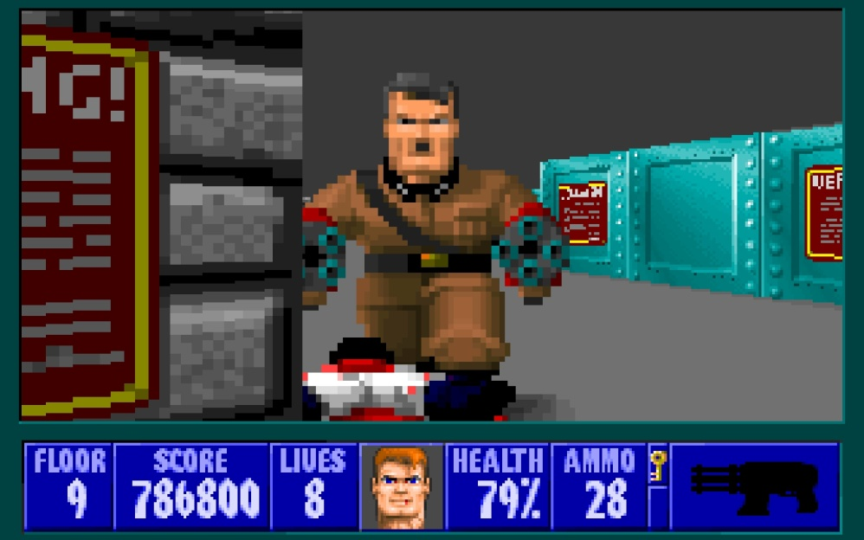
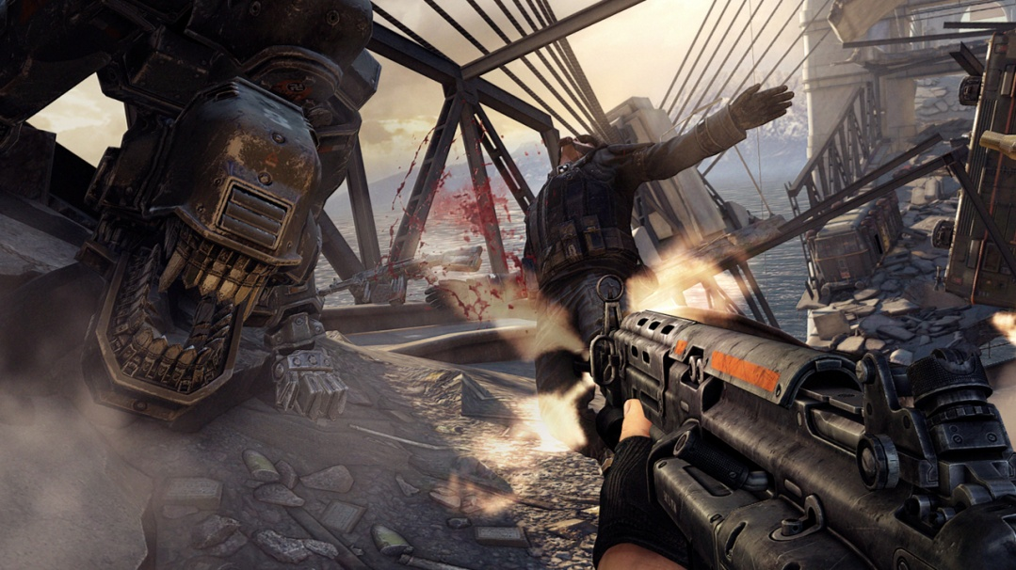
WOLFENSTEIN le jeu sur les nazis
Europe, 1946. La Seconde Guerre mondiale paralyse l'Europe. Autrefois dépassées par la puissance des Alliés, les forces nazies ont retourné la situation de façon dramatique grâce aux avancées technologiques de la machine de guerre du général Wilhelm Strasse, également appelé Deathshead. Avec l'échec de l'assaut final sur le quartier général de Deathshead s'envole le dernier espoir des Alliés.
Wolfenstein 3D sorti en 1992
Wolfenstein the new order sorti en 2014

Slide 3
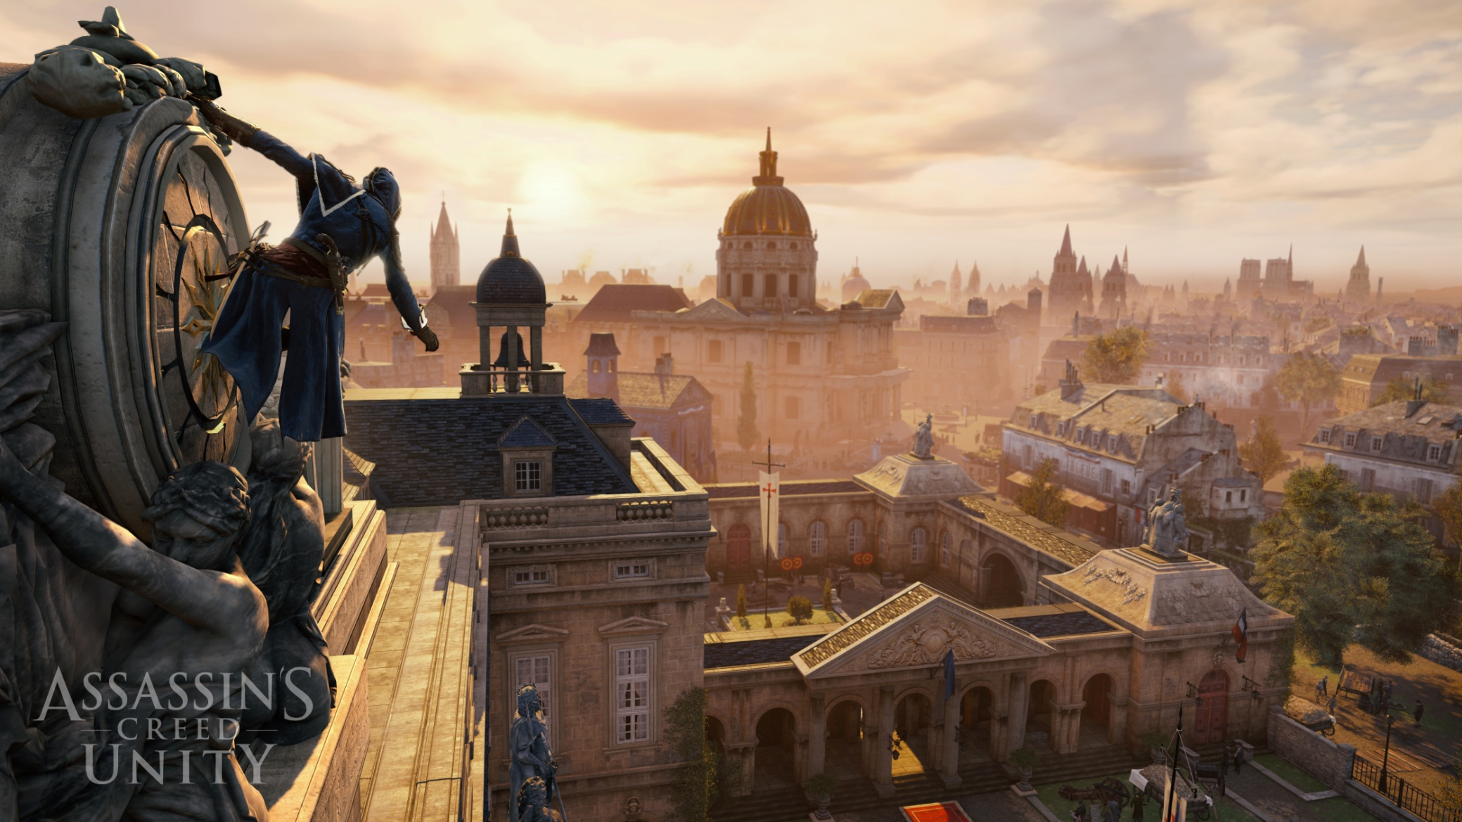
Le joueur incarne Arno Victor Dorian, un jeune homme hanté par une terrible tragédie et qui s'est enrôlé chez les Assassins pour combattre la corruption qui gangrène la France.

Slide 4
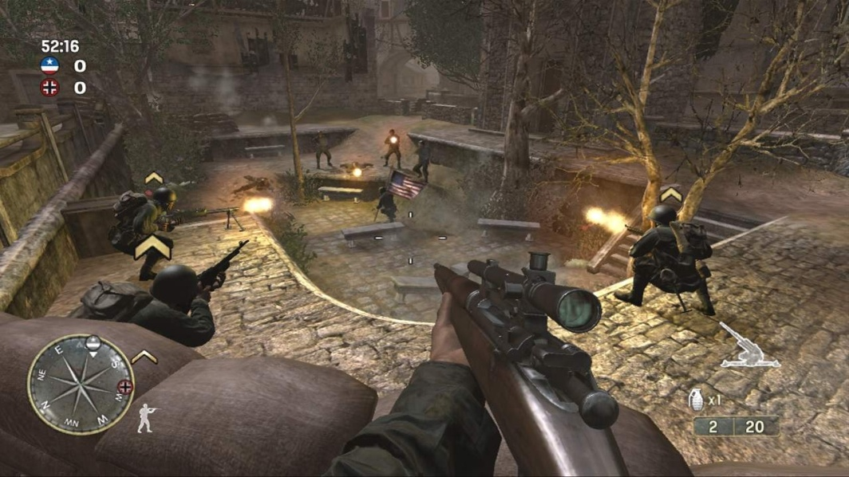
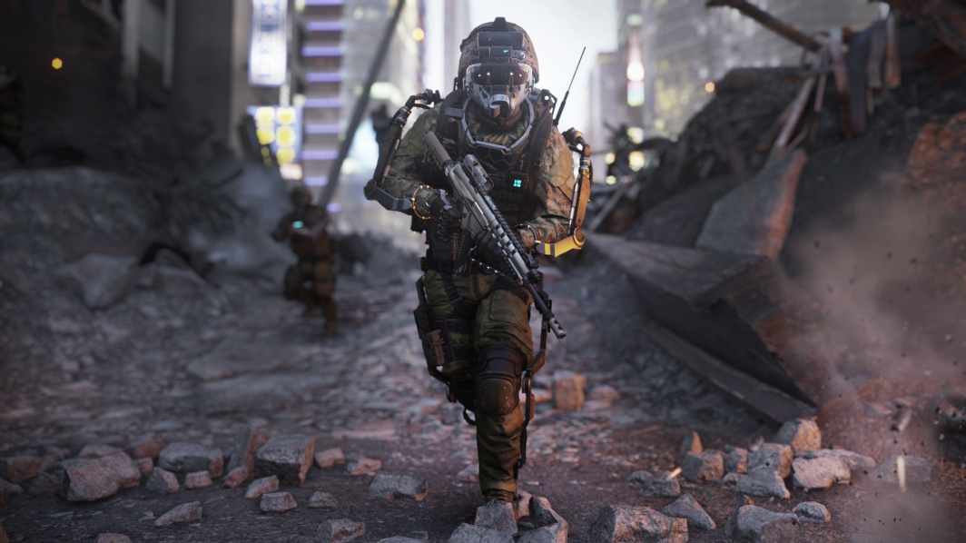
Call of Duty
Call of Duty Advanced Warfare :
EN 2054 , Jack Mitchell , engagé chez les marines , et envoyé avec tout contingent en Corée du Sud.
Suite à une attaque de la Corée du Nord.
Call of Duty 3 :
En marche vers Paris . Il est tirée de la deuxième guerre mondiale. On incarne un soldat Américain s’appelant Nichols

